Slide 1



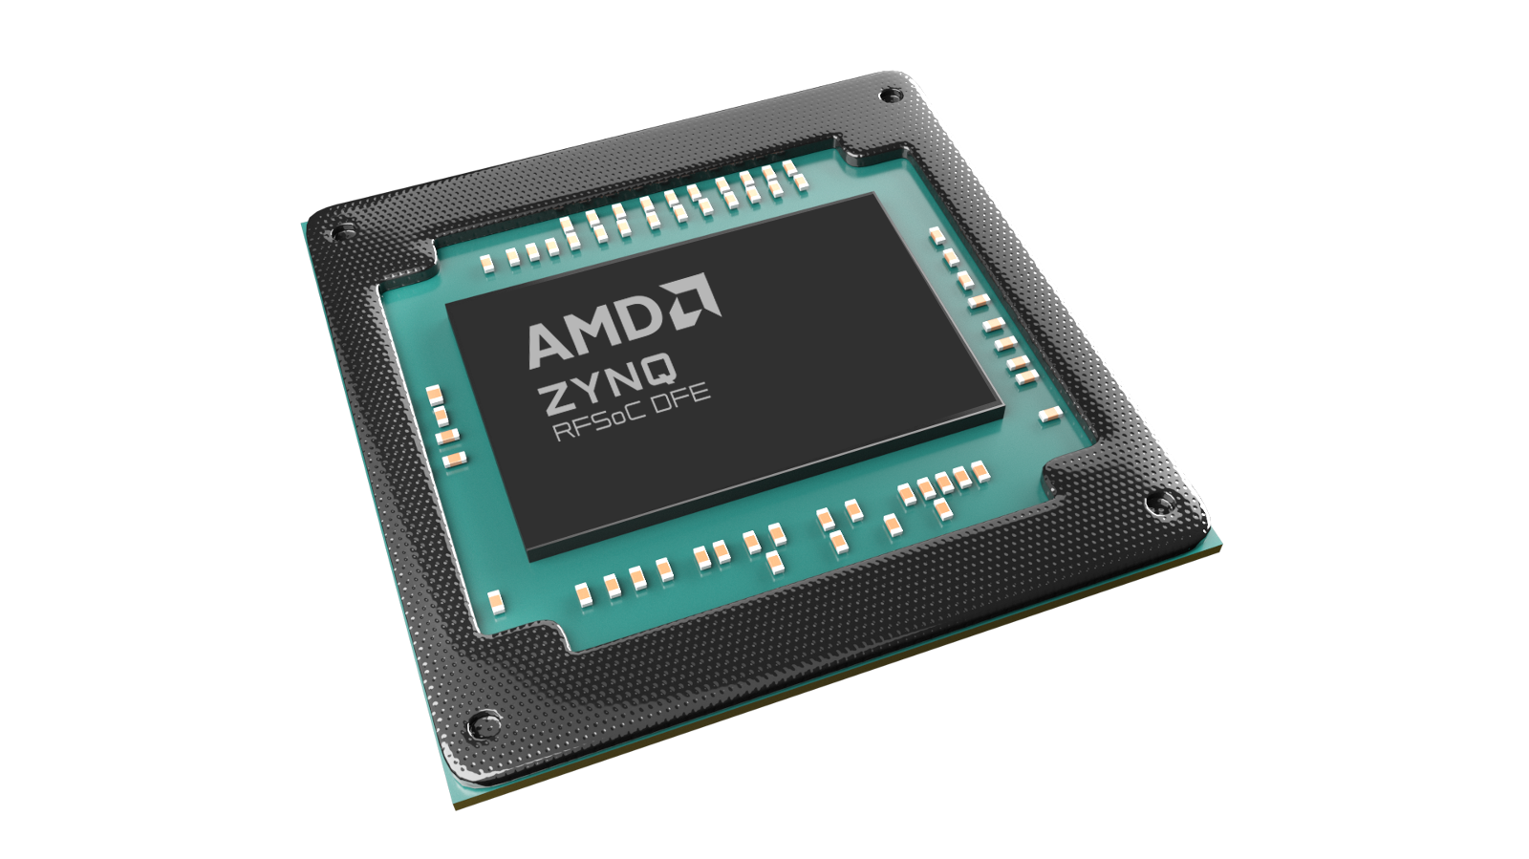
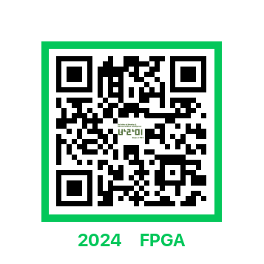
FPGA 보드상의 컴퓨터 구현
박제윤 (27기) 융합전자공학부 `19
이준호 (31기) 융합전자공학부 `22
서승현 (31기) 융합전자공학부 `22
김희준 (29기) 융합전자공학부 `21
강병찬 (32기) 융합전자공학부 `24
제 27회 학술발표회
24. 11. 14 ~ 24. 11. 16
과제의 배경 및 필요성
작품 동작 결과
[ 배경 ]
[ 필요성 ]
누구나 맞춤 제작 가능한 프로세서 설계의 뼈대 제공
객체지향
프로그래밍
개별 과목에 대해서는 자세히 배우지만
전체 구조에 대해서는 활용해 볼 기회가 많지 않음!
임베디드
시스템 설계
인공지능
개론
알고리즘
컴퓨터 구조
운영체제
마이크로
프로세서
배운 내용을 집대성 하여 프로세서를 만들어 보고자 함.
자료구조론
공학도를 위한 창의적 컴퓨팅
디지털
논리설계
BSD License
(Open Source)
Software for FPGA Design
Xilinx Zybo Z7
구현 알고리즘
결론 및 기대효과
RF
ARF
RRF
I-cache
A
B
2 way-superscalar
값 추가
tag 변경
Tag, bit
설정
Data
Fetch
8 entry, 32bit register
A
B
Interrupt
Decode
Control
Depth 6 Pipelining
A
B
Forwarding
Dispatch
Complete buffer
S
C
F
Complete
Store buffer
A
B
Retire

